Slide 1
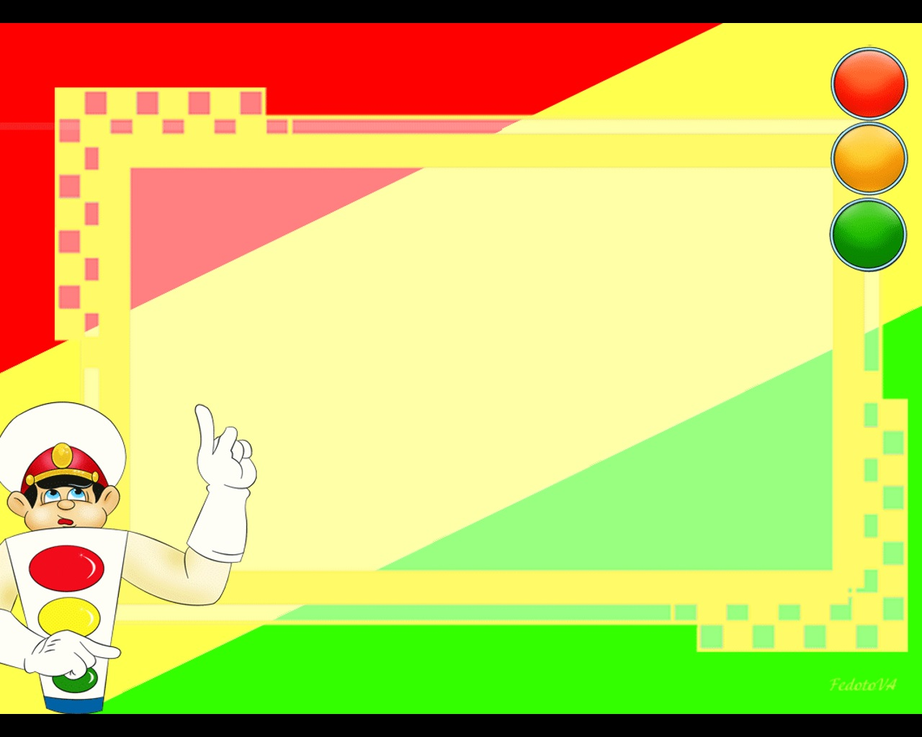
Интегрированное занятие на тему:
«Светофор»
для детей подготовительной группы.
Подготовили:
Печникова Н. Н.,
Селина Е. А.
п. Тазовский
2021г.

Slide 2
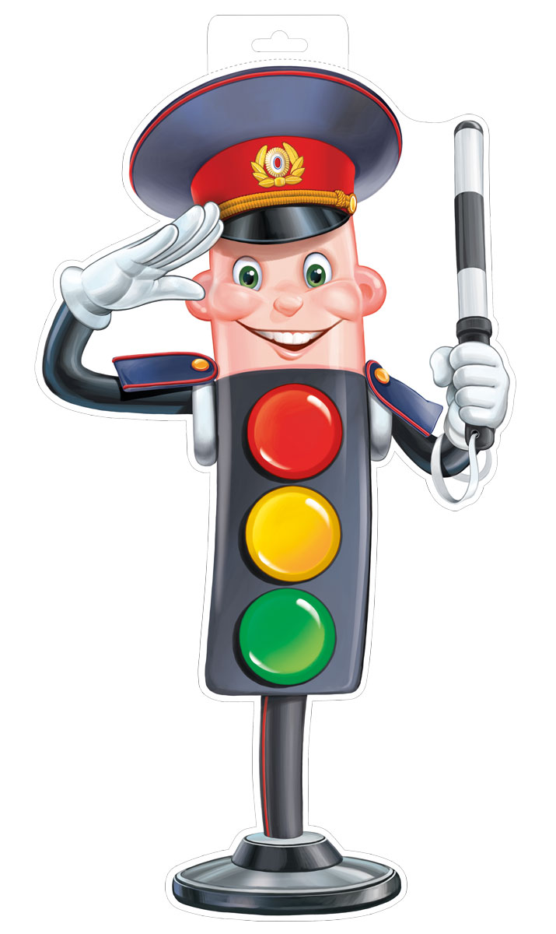
Отгадав загадку, вы узнаете о чём мы будем говорить сегодня на занятии.
На перекрёстке двух дорог
Стоит наш терем-теремок.
Свет в окошечке горит.
То, о чём нам говорит
Свет зелёный, жёлтый, красный,
Знаем мы давно прекрасно…
(Светофор)

Slide 3
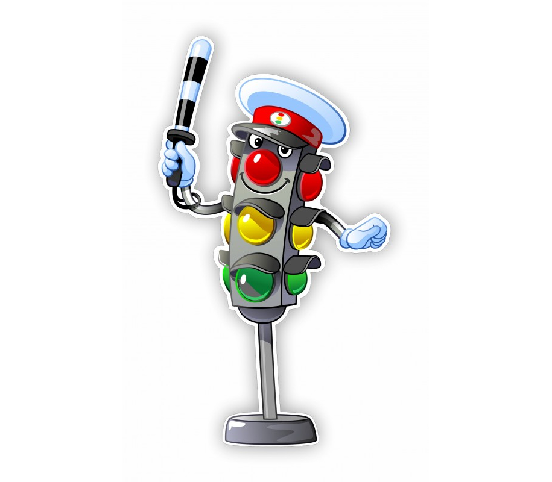
В нашем посёлке есть улицы, дома, дороги. Жители посёлка соблюдают правила уличного движения. Вы знаете правила уличного движения?
(Переходить улицу только по пешеходным переходам, ориентируясь на световые сигналы светофора.)
Ребята, в нашем посёлке живет Светофор. Давайте отправимся к нему в гости.

Slide 4
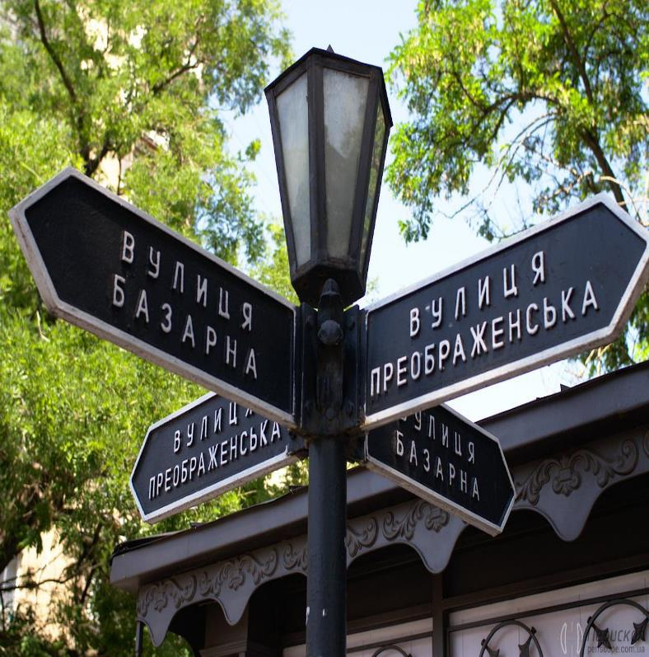
Для того чтобы не заблудиться, на дорогах устанавливали указатели, которые помогали людям ориентироваться, куда надо ехать (рисунок 1). Росли города, многочисленным повозкам и лошадям становилось все сложнее передвигаться по улицам, не мешая друг другу. Люди поняли, что важно не только ориентироваться на дороге, но и регулировать движение. Появились первые регулировщики (рисунок 2).

Slide 5
Кто такой регулировщик?
(Это человек, который стоит на дороге и с помощью жезла показывает, кому куда ехать.)

Slide 6
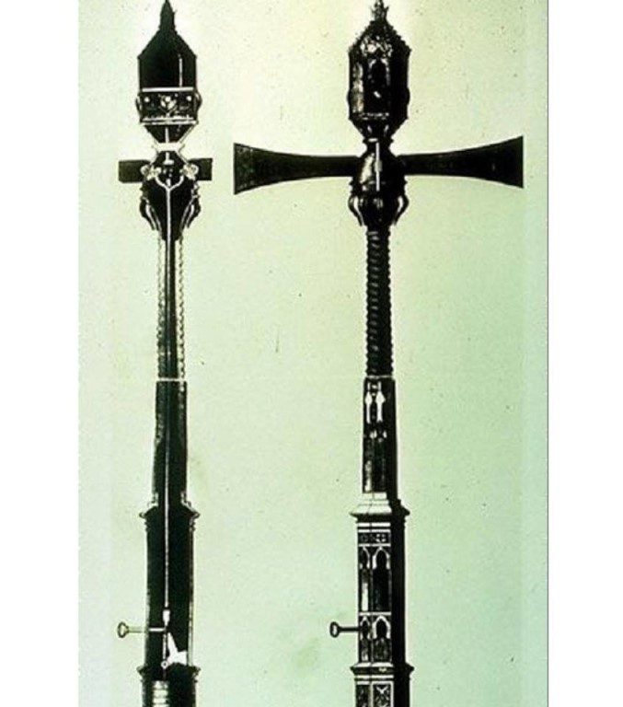
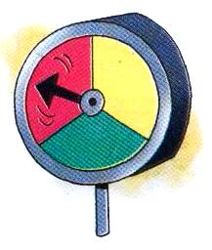
Шло время, движение транспорта становилось все более интенсивным, и регулировщики уже не справлялись с регулировкой движения с помощью жезлов. Тогда человек придумал семафор и светофор.

Slide 7
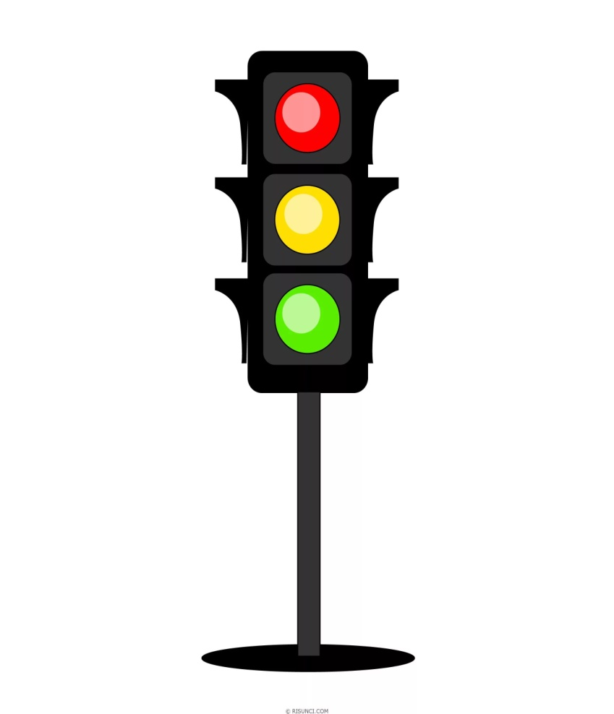
Вы знаете, что это за устройство?
Светофо́р (от свет + греч. φορός «несущий») — оптическое устройство, подающее световые сигналы, регулирующие движение автомобильного, железнодорожного, водного и другого транспорта, а также пешеходов на пешеходных переходах.

Slide 8
Сколько сигналов показывает светофор и что обозначает каждый из них?
Красный цвет очень заметный. Поэтому много дорожных знаков обведены красной каемкой. С красным цветом связано представление об огне, опасности. Он призывает к осторожности. Вот почему красному сигналу поручили останавливать транспорт и пешеходов.
Жёлтый цвет напоминает солнышко. Оно предупреждает: «Внимание! Будь осторожен. Не торопись.
Зеленый цвет- это безопасность. Зеленый цвет- это поля, луга, леса. То есть все то, что связано с покоем и отдыхом.

Slide 9
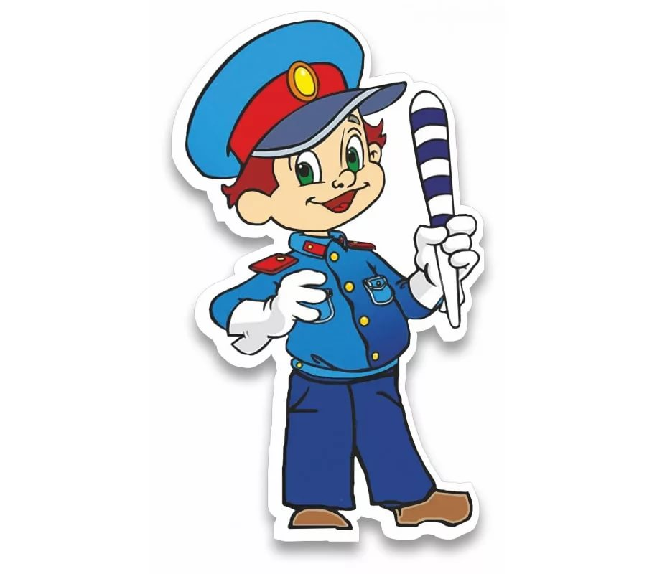
Выполните физкультминутку.
«Постовой»
Постовой стоит упрямый
(Дети шагают на месте).
Людям машет: Не ходи!
(Движения руками в стороны, вверх, в стороны, вниз).
Здесь машины едут прямо
(Руки перед собой).
Пешеход, ты погоди!
(Руки в стороны).
Посмотрите, улыбнулся
(Руки на пояс).
Приглашает нас идти
(Шагаем на месте).
Вы машины, не спешите
(Хлопки руками).
Пешеходов пропустите!
(Прыжки на месте).

Slide 10
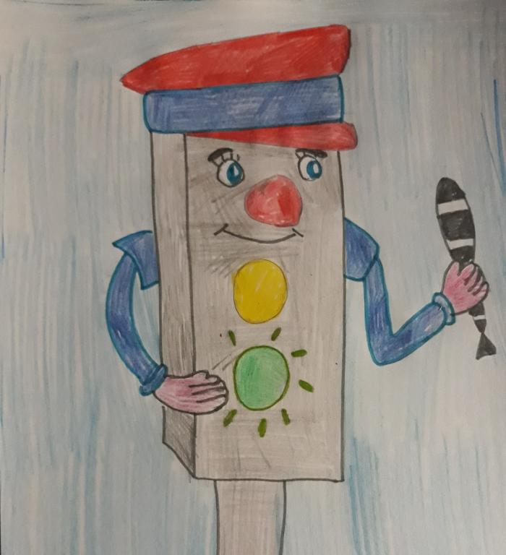
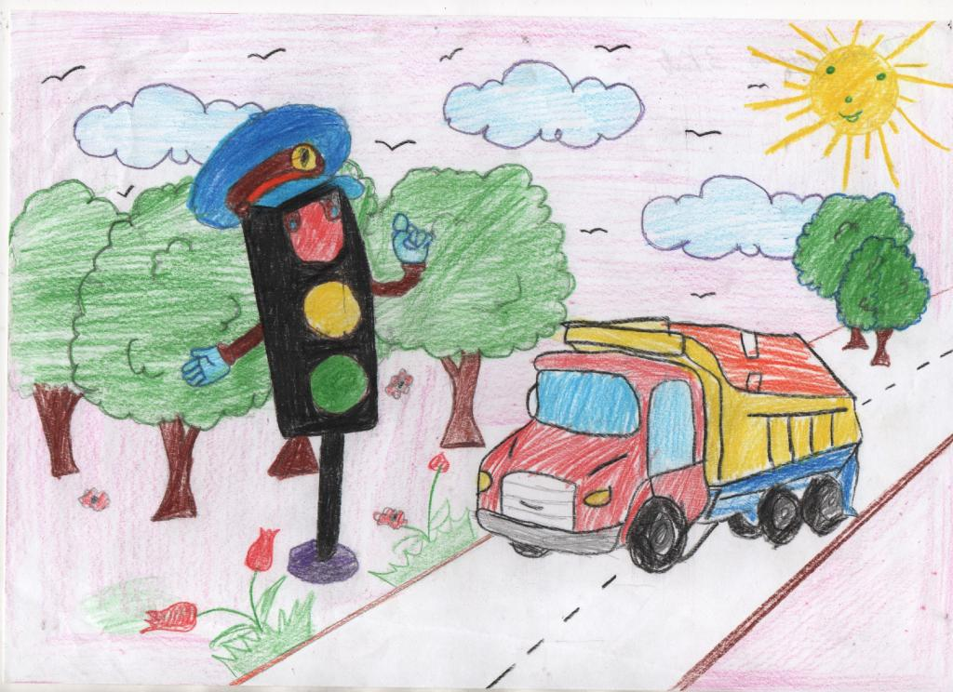
Ребята, а сейчас я предлагаю вам нарисовать светофоры, а потом мы их подарим малышам.

Slide 11
МОЛОДЦЫ!!!

